Slide 1





Clár 2026

Slide 2

Achoimre ar Scéim 2026
Clár 2026 Programme
Fáilte

Slide 3


Slide 4
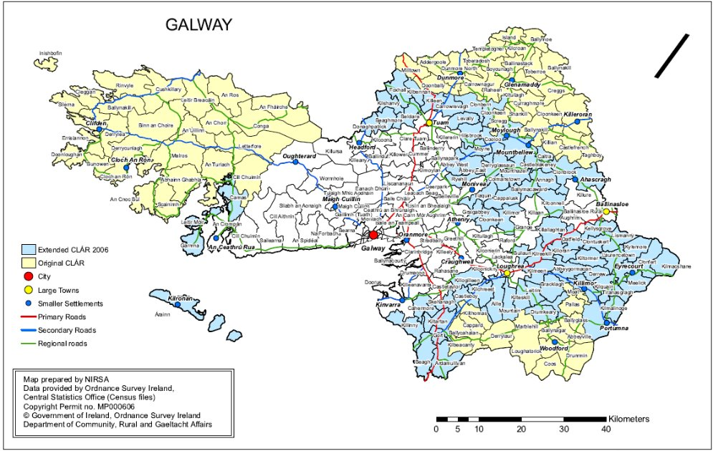

Slide 5
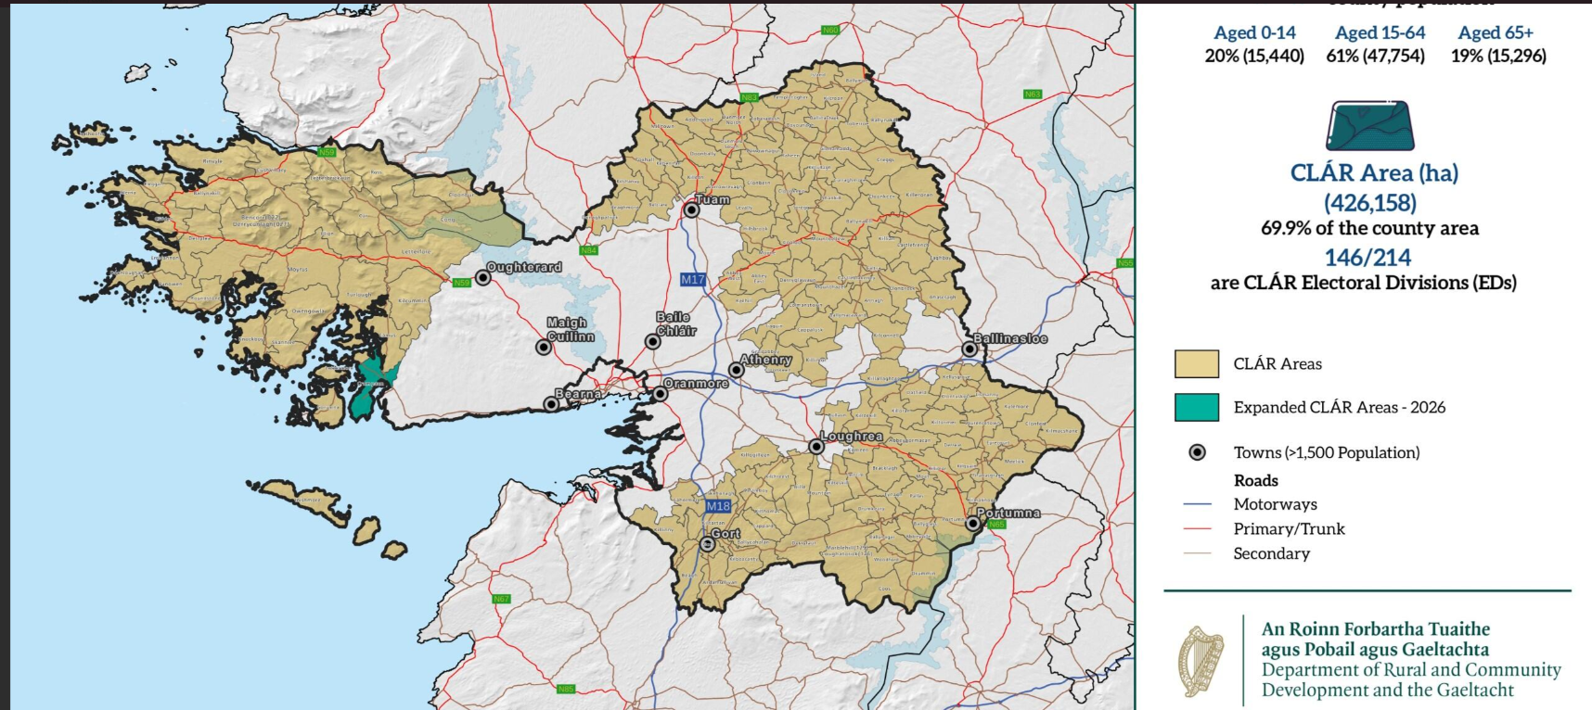

Slide 6
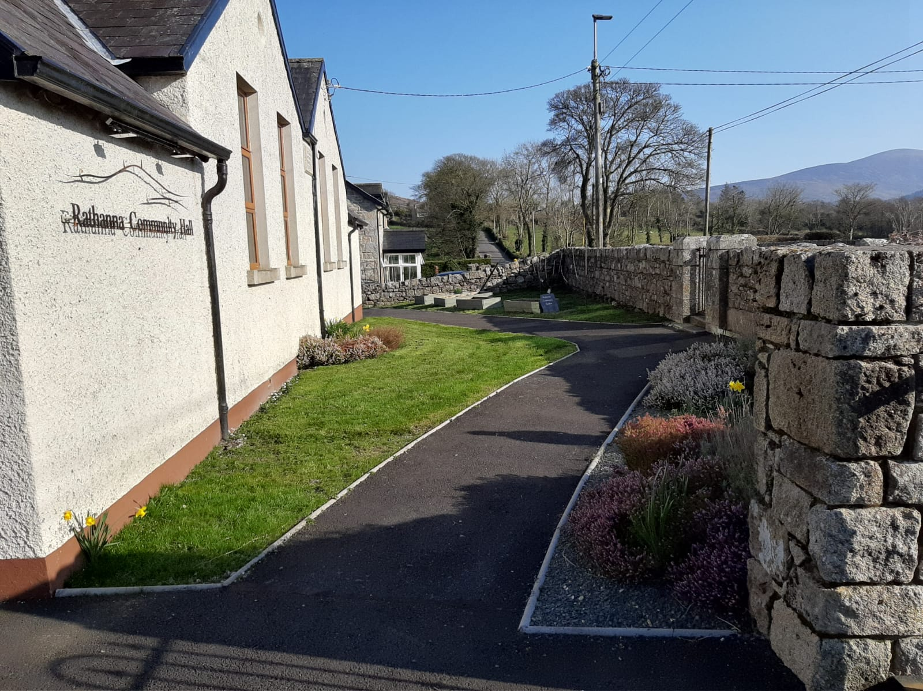
An Clár CLÁR don bhliain 2026
Beart 1: Forbairt Saoráidí & Taitneamhachtaí Pobail
Réigiún Clár leathnaithe– DED Crumpaun

Slide 7
Roghnú Tionscadal na nÚdarás Áitiúil
Is trí na húdaráis áitiúla a chuirfear an beart i bhfeidhm. Ní mór tionscadail arna moladh ag an údarás áitiúil don Roinn a roghnú ar mbonn seo a leanas:
• go bhfuil siad lonnaithe i gceantar CLÁR
gur iarratas ó eagraíocht phobail nó dheonach, scoil nó cuideachtaí forbartha áitiúil chuig an údarás áitiúil atá i gceist.
go bhfuil fianaise shoiléir ar an ngá atá leis an tionscadal
go bhfuil siad ag teacht leis an bPlean Forbartha Contae/Plean Baile, an Plean Áitiúil Eacnamaíochta agus Pobail agus an Plean um Ghníomhú ar son na hAeráide.

Slide 8

go bhfuil fianaise ann go bhfuil gach ceadú riachtanach i bhfeidhm tráth a dhéantar an t-iarratas.
go bhfuil fianaise ann go bhfuil léas/ceadúnas 7 mbliana ar a laghad i bhfeidhm sa chás nach leis an t-iarratasóir an áitreabh
go bhfuil costais mheasta chuimsitheacha leo, lena n-áirítear táillí gairmiúla na n-údarás áitiúil, más infheidhme.
go bhfuil fianaise ann go bhfuil cistiú meaitseála i bhfeidhm ag an tráth a dhéantar an t-iarratas
go bhfuil fianaise ann go mbeidh an tionscadal atá á mhaoiniú ar fáil don phobal gan coinne a dhéanamh, agus go bhfuil an t-árachas atá riachtanach i bhfeidhm

Slide 9

gur saoráid aonair (ní láithreacha éagsúla) atá i gceist.
aon 1 iarratas amháin in aghaidh na heagraíochta/saoráide.
go mbeidh teacht ag cách ar an tionscadal.
go mbeidh na tionscadail faoi réir chun tús a chur leo.

Slide 10
Do chontaetha ina bhfuil ceantar Gaeltachta, ar choinníoll gur limistéir CLÁR ainmnithe iad na limistéir sin, is féidir leo suas le
16 iarratas a chur isteach agus,
14 iarratas ag lorg maoinithe idir €5,000 agus €65,000
2 iarratas ag lorg maoinithe idir €5,000 agus €100,000 más gá.
Maoiniú Deontais agus Ráta Cabhrach

Slide 11
liosta thíos samplaí de na cineálacha tionscadal a d’fhéadfaí tacú leo
Oibreacha athchóirithe ar scála beag ar saoráidí pobail atá oscailte don phobal i gcoitinne, mar shampla ionaid phobail/ionaid spóirt/clubthithe grúpaí spóirt/ionaid óige/seideanna na bhfear srl. Áirítear leis seo oibreacha seachtracha amhail páirceáil agus feabhsúcháin inrochtaineachta
Limistéir Cluichíochta Ilúsáide (MUGAnna)/áiseana Astro-Turf lena n-áirítear uasghráduithe (féach bosca eolais i ndáil le dromchlaí Astro-Turf thíos)
Clóis súgartha/páirceanna scátála/pumpraonta/raonta rothaíochta/spásanna do dhéagóirí
Raonta siúil/reatha/lúthchleasaíochta
Cúirteanna liathróid láimhe/cúirteanna leadóige/cúirteanna cispheile/páirc chruicéid/limistéir babhlála lasmuigh
Giomnáisiam/pictiúrlanna pobail
Gairdíní céadfacha/gairdíní pobail/cuibhrinn/plandáil bithéagsúlachta
Rochtain ar láithreacha oidhreachta áitiúla ar leith/limistéir áilleachta nádúrtha
Saoráidí leithreas agus athraithe lasmuigh feabhsaithe
Páirceáil carranna
Bearta sábháilteacha tráchta atá dírithe ar an bpobal

Slide 12
Aire!
Don fhorbairt bheartaithe nó na hoibreacha feabhsaithe ar pháirceanna nó dromchlaí Astro-Turf
Ba mhaith linn d’aird a dhíriú ar rialacháin an AE maidir le díolachán micreacháithníní polaiméire sintéisí áirithe a n-úsáidtear mar inlíonadh gráinneach le húsáid ar dhromchlaí sintéise spóirt (Astroturf). Beidh cosc i bhfeidhm ó 2031 lena gcuirfear teorainn leis an ábhar a úsáidtear chun dromchlaí Astroturf a athlíonadh. D’iarratasóirí atá ag smaoineamh ar iarratas a chur isteach faoi chlár CLÁR 2026 d’fhorbairt nó d’oibreacha ar aon chineál dromchla Astroturf, ba cheart dóibh ar an gcéad dul síos na rialacháin sin a phlé lena gconraitheoir nó lena soláthraí dromchla chun a chinntiú go bhfuil a bhforbairt ag cloí le reachtaíocht ábhartha agus go seasfaidh sí an aimsir ionas

Slide 13

Rochtain ar fhaichí spóirt a fheabhsú e.g. ardáin don lucht féachana a fhorbairt/uasghrádú ag faichí spóirt áitiúla agus béim faoi leith á leagan ar rochtain a fheabhsú do dhaoine de gach cumas agus aois
Leithris/cithfholcadáin i saoráidí pobail seachas seomraí feistis nó cithfholcadáin foirne spóirt.
Gineadóirí Éigeandála. Ní mór iad sin a bheith soghluaiste d’úsáid comhroinnte poiblí. Ní mór a dheimhniú go bhfuil lasca athraitheacha i bhfeidhm ag na háiseanna a úsáidfidh an gineadóir agus gur féidir costas suiteála na lasc sin sna háiseanna sin a áireamh mar chuid den iarratas ar thionscadal an ghineadóra.
Gníomhartha chun truailliú solais a laghdú (talún agus mara) trí straitéisí soilsithe athchóirithe chun spéartha dorcha na hÉireann a chosaint agus/nó a thabhairt ar ais
Araidí Gréine

Slide 14
Is féidir le scoileanna, grúpaí pobail agus deonacha agus cuideachtaí forbartha áitiúla iarratas a dhéanamh chuig a n-údarás áitiúil ábhartha.
Ní mór do shaoráidí atá lonnaithe ar thailte na scoile a bheith oscailte don phobal tar éis uaireanta scoile.
Ní mór don údarás áitiúil a chinntiú go bhfuil saoráidí ar fáil don phobal.
Ní mór don údarás áitiúil a chinntiú go mbeidh saoráidí a mhaoinítear i bhfeidhm ar feadh 5 bliana ar a laghad ón tráth a gcríochnaítear an tionscadail.
Ní mór toiliú ón úinéir talún, cead pleanála, measúnuithe riachtanacha (más infheidhme), agus an maoiniú meaitseála riachtanach a dhearbhú agus a bheith i bhfeidhm tráth a dhéantar an t-iarratas.
Tabhair faoi deara, nach mór don iarratasóir úinéireacht a bheith aige ar an áitreabh/réadmhaoin nó go mbeadh 7 mbliana ar a laghad fágtha ar léas/cheadúnas an áitribh/na réadmhaoine.

Slide 15
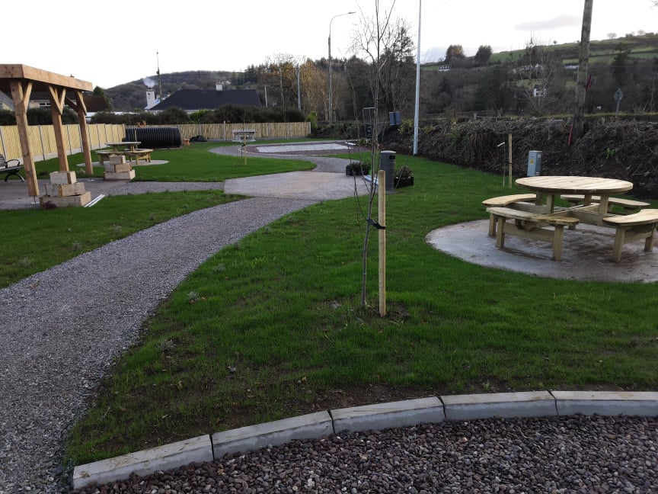
Dataí tabhachta
Ní mór foirmeacha comhlánaithe do
Bheart 1 a sheoladh ar ais chuig Comhairle Chontae na Gaillimhe ar 11 PM ar an 15 Lá Mí Bealtaine……ar https://galwaycoco.submit.com.

Slide 16
Ní mór foirmeacha comhlánaithe do
Bheart 1 a sheoladh ar ais chuig Comhairle Chontae na Gaillimhe ar 11 PM ar an 15 Lá Mí Bealtaine……ar https://galwaycoco.submit.com.
√ 11 PM ar an 15 Lá Mí Bealtaine via https://galwaycoco.submit.com
√ Eolas: Galway County Council
√ Ceisteanna Community & Rural Development Unit, Galway County Council
√ Ríomhphost: clar@galwaycoco.ie
√ Teileafón: 091-509396/091-509266/091-509334

Slide 17




Tuilleadh sonraí: Community & Rural Development Grant Schemes faoi Clár
www.galway.ie
Iarratais ar Submit.com Faoi Clár grant scheme 2026
clar@galwaycoco.ie
Tel: 091-509396/091-509266/091-509334
Go raibh maith agaibh

Slide 18
Athruithe ar na Treoirlínte Náisiúnta um Cheannach Poiblí
Tá an t-íosmhéid anois €65,000 (gan cain bhreisluacha san áireamh), agus ag an leibhéal seo tá sé de dhualgas ar na húdaráis na conarthaí uile le haghaidh earraí agus seirbhísí a fhógairt ar eTenders.
Tá an scilreach anois €200,000 (gan cain bhreisluacha san áireamh), áit a bhfuil dualgas ar na húdaráis fógra a chur ar na conarthaí go léir le hoibreacha ar eTenders.
In ainneoin an méid thuas, tá sé riachtanach do na húdaráis chonartha faisnéis faoi na conarthai a bhronntar a fhoilsiú do gach soláthar thar €25,000 (gan cain bhreisluacha), ar shuíomh gréasáin eTenders nuair atá an comortais críochnaithe (cé acu an bhfuil an soláthar á fhógairt ar eTenders nó nach bhfuil).
Tá leathanach gréasáin cruthaithe ag OGP áit ar féidir le comhlachtaí poiblí tuilleadh eolais a fháil faoin scéimh, lena n-áirítear Ceisteanna Coitianta.
gov.ie - New circular to assist SMEs in Public Procurement (www.gov.ie)

